Slide 1




Hjernen endrer seg gjennom hele livet
Hva påvirker hvordan?
02.09.2015
Anders M. Fjell og Kristine B. Walhovd
Psykologisk Institutt
Det Samfunnsvitenskapelige Fakultet
Universitetet i Oslo
www.oslobrains.no
Notes:
Hva skjer med hjernen og de kognitive evnene våre gjennom livet? Kan vi påvirke endringene? I dette foredraget presenteres forskning basert på hjerneavbildning (MRI) og kognitive tester fra store grupper på ulike aldre, mange fulgt over tid. Med alder synes forskjellene mellom personer å bli større. Her presenteres resultater som gir informasjon om noen av faktorene som kan virke inn på forskjeller og endringer i hjerne og kognisjon, inkludert mental og fysisk aktivitet og ernæring. Foredraget gir innblikk i utviklings- og aldringsprosesser, og aspekter som kan påvirke livsløpsforskjeller i hjerne og kognisjon.

Slide 2
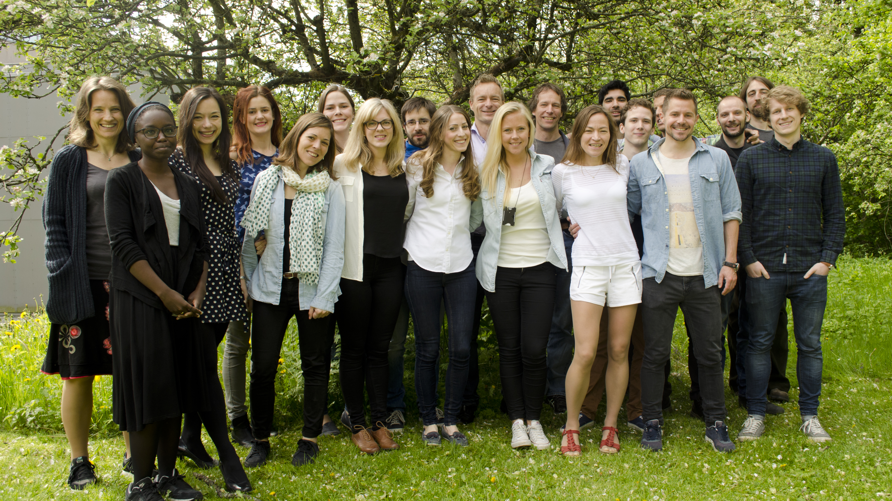
Notes:
Follow 1000 etc

Slide 3
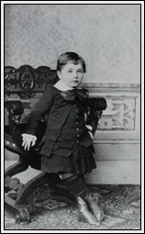
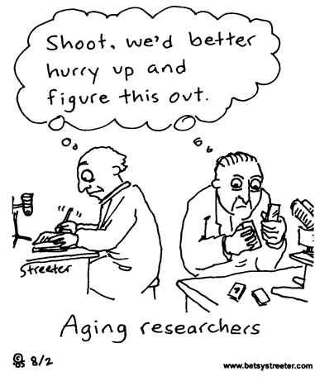
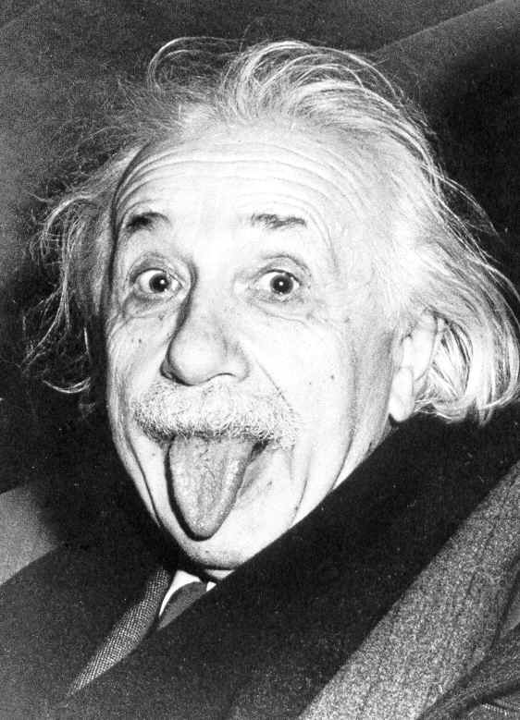
Hjernen gjennom livet
Hjernen forandrer seg gjennom hele livet!
Hvordan, hva er konsekvensene, og hvordan kan vi påvirke endringene?

Slide 4
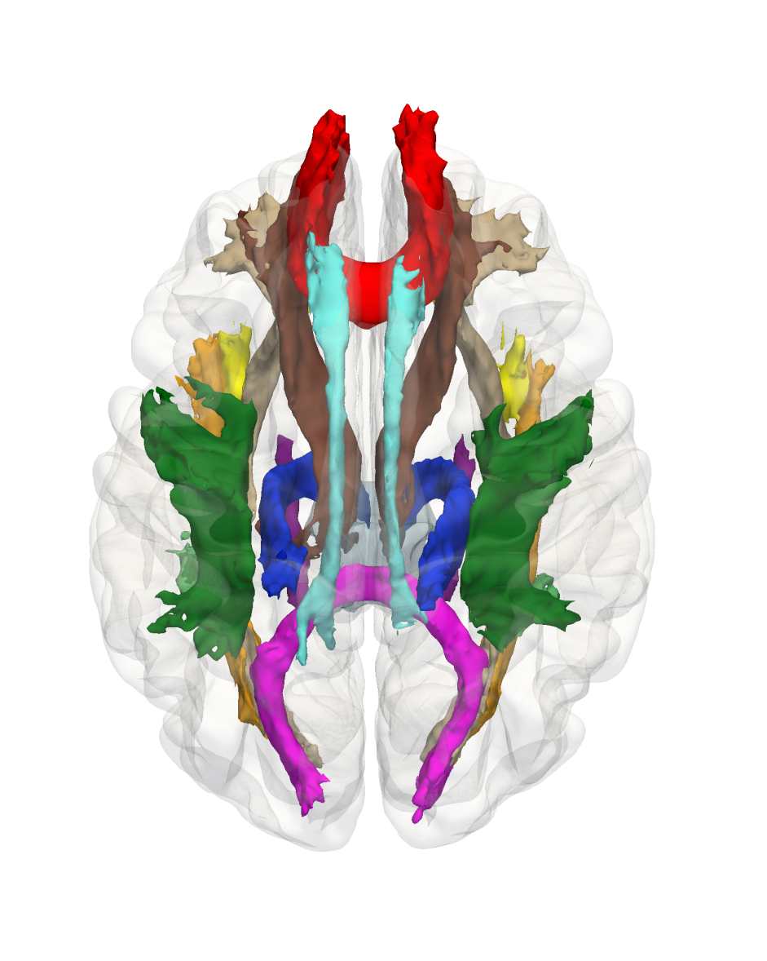
Grunnlag
Følger mer enn 1000 personer på ulike aldre
Naturlig variasjon og eksperimentelle studier
Nevropsykologiske og kognitive eksperimentelle tester, hjerneavbildningsteknikker

Slide 5
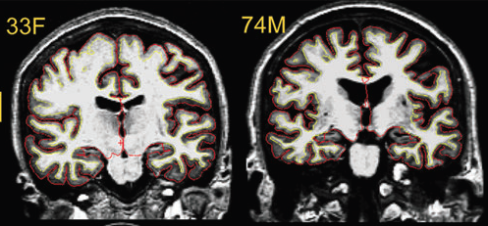
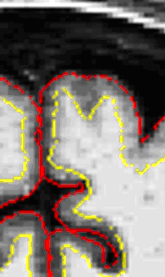
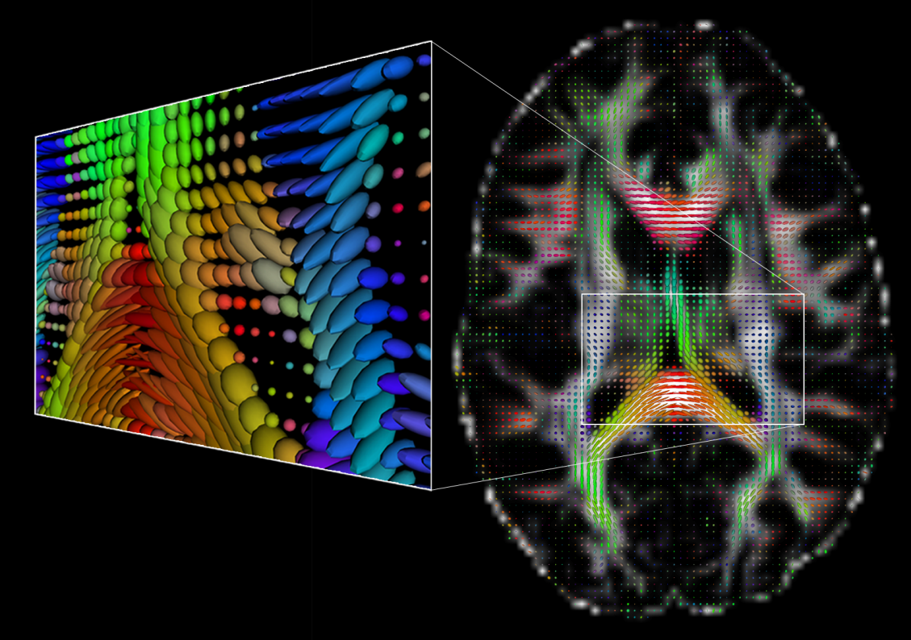
Magnetic Resonance Imaging i livsløpsstudier
Notes:
5

Slide 6
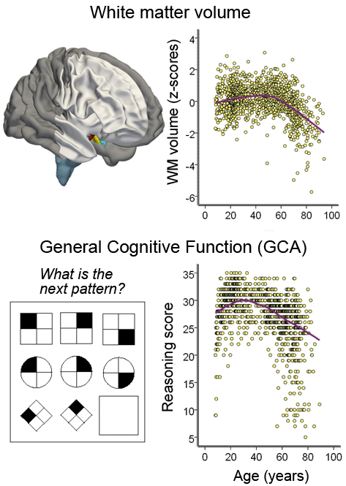
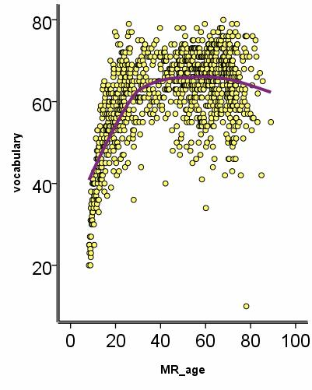
Aldersforløp
Individuelle forskjeller
Eks: Hva betyr å justere?
Notes:
Hva skaper indviduelle forskjeller?
Tidlige faktorer
Samspill med, og akkumulasjon av, faktorer– bl.a. mental og fysisk aktivitet, ernæring, gjennom livet

Slide 7
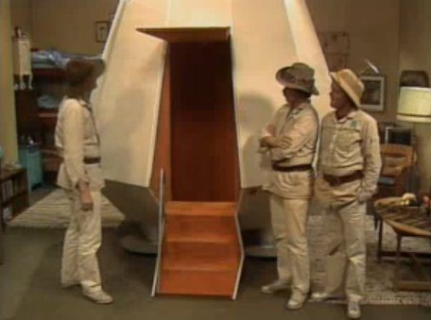

Time machine, anyone?

Slide 8
Hva skaper individuelle forskjeller?
Tidlige faktorer
Faktorer gjennom livet, bl.a. mental og fysisk aktivitet, ernæring,

Slide 9
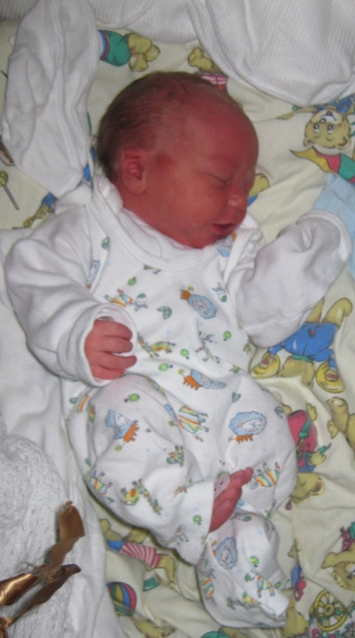
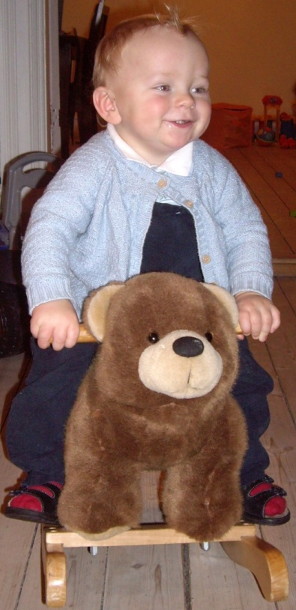
Hjerneutvikling
- tidlig prioritet i livet
Grunnlaget for sentralnervesystemet formes tidlig i svangerskapet
Flere nevrale utviklingsprosesser foregår kun i fosterliv
>1/10 av den nyfødte= hjerne

Slide 10
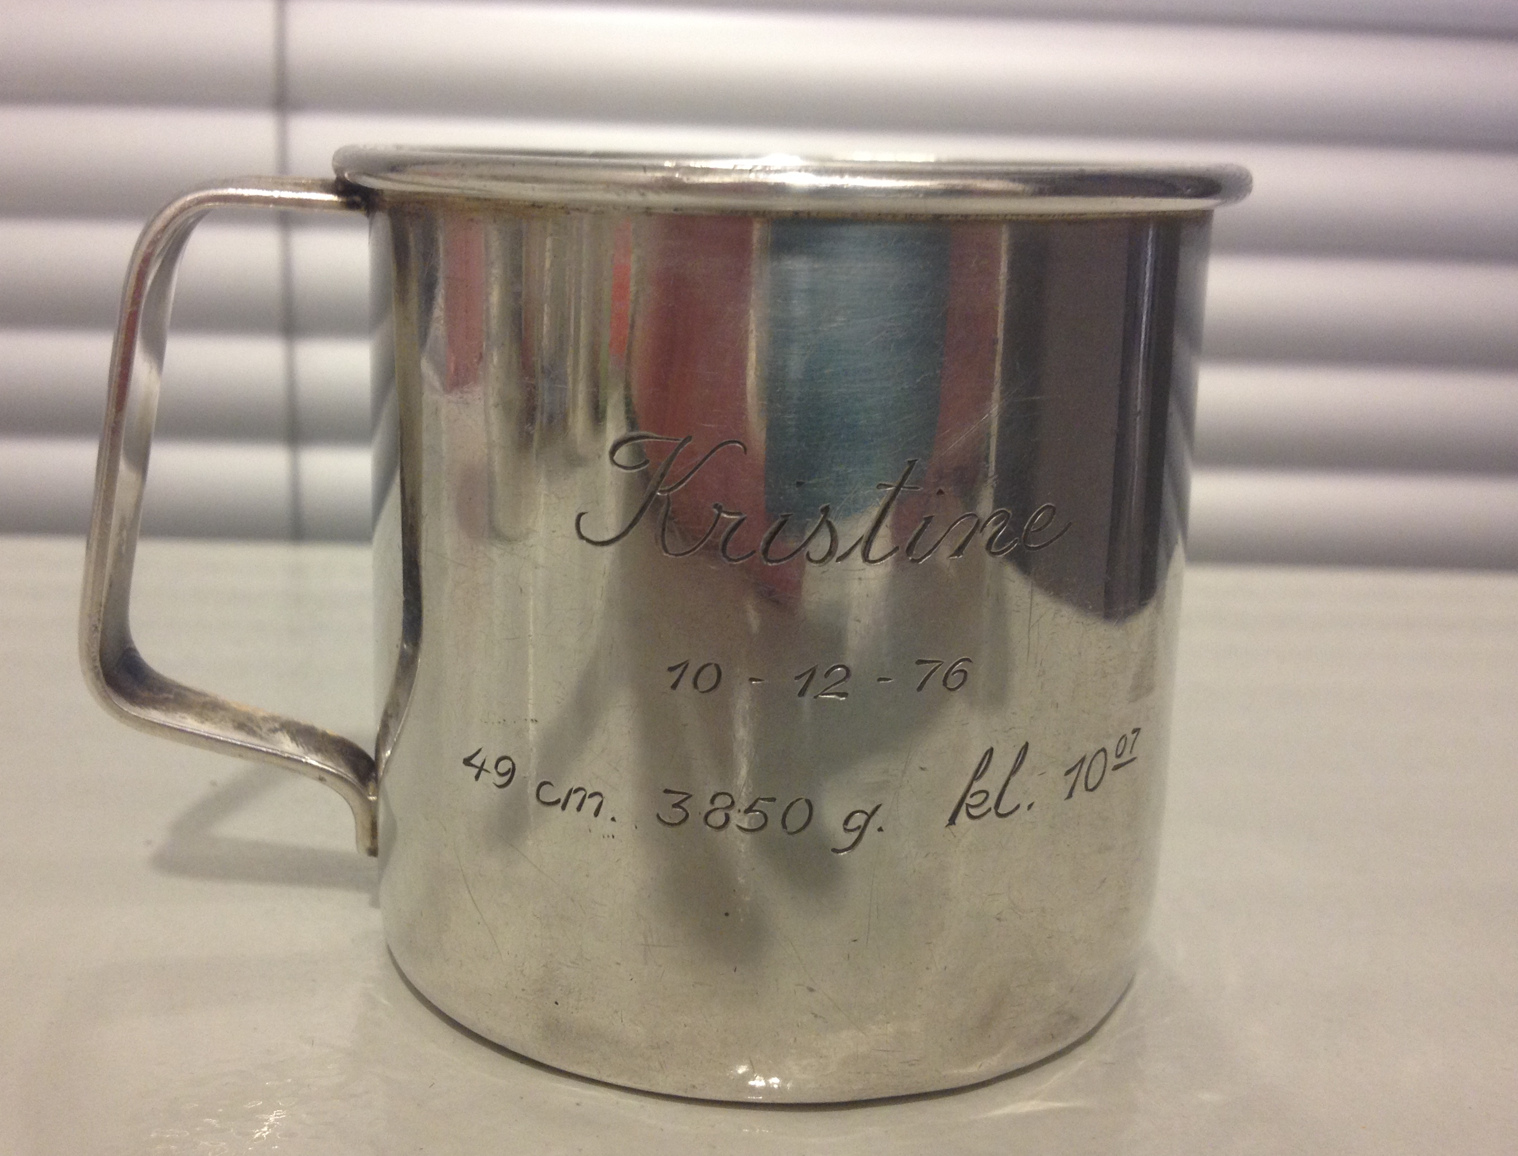

Slide 11




Slide 12
Walhovd et al. (2014) Current opinion in neurology
Notes:
Figure 4 Early life characteristics relate to development of brain and cognition over prolonged time
The figure shows (A) Areas where normal genetic variation in the APOE gene associated with risk for Alzheimer´s disease is associated with gray matter (GM) volume at birth (blue areas show lesser gray matter for carriers of the APOE ε4 risk allele in the temporal lobes, including bilateral hippocampus, parahippocampus, fusiform, middle and inferior temporal areas, whereas greater volume was observed in parietal, and partially frontal and occipital cortex. (B) Areas of positive relationships between a measure of cognitive control/self-regulation and cortical arealization in children and adolescents, and 4) Areas where birth weight differences within the normal range in two independent samples from the NIMH (1) and PING (2), respectively, showed positive relationships to cortical arealization. Adapted from A: (72), B: (36), and C: (70 and 71).

Slide 13
Innflytelsen av faktorer på ulike aldre på hjerne og kognisjon gjennnom livet
aging starts in the womb – forstå mekanismer tidlig i livet
identifisere hvordan variasjon kan påvirkes av faktorer senere i livet
Notes:
Physically active example
The brains and cognition of older adults vary widely. One eighty year old may exhibit superior cognitive functioning whereas another shows severe decline and dementia. These stunning differences can sometimes be clearly noted only in old age, but the ultimate causes may still be found in the past. LCBC currently seeks to identify the impact of early life factors on neurocognitive lifespan changes and aging. This is crucial both to understand the mechanisms at work early in life, and to identify what and how residual variance may be affected by late-life factors.
neurodevelopmental origin of relatively early-onset disorders such as learning disabilities, autism and schizophrenia has been acknowledged [1]. Only recently it has been recognized that also late-life disorders and functional variation may be greatly influenced by factors present in development [2].

Slide 14
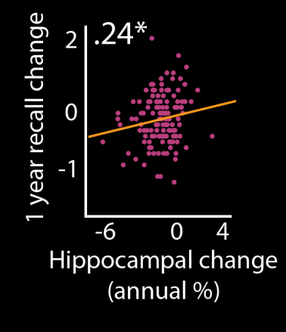
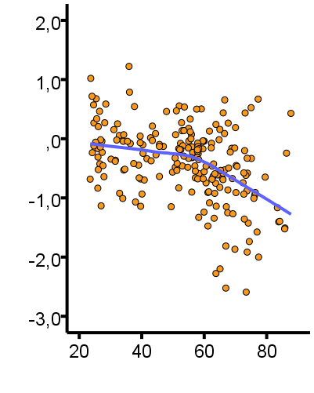
Hukommelse gjennom livet
Hukommelse
Årlig endring i hippocampus
Relasjon hukommelse og hippocampus

Slide 15
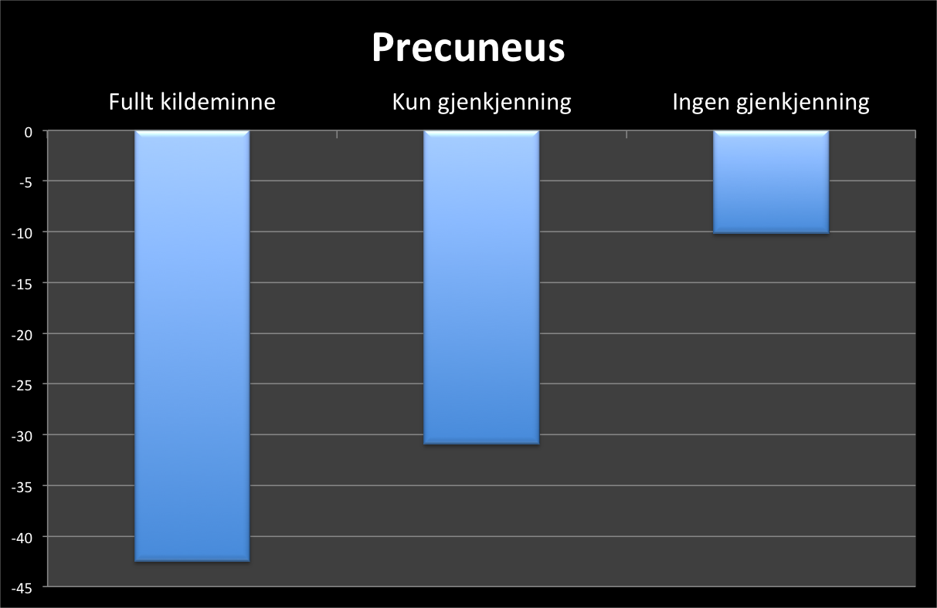
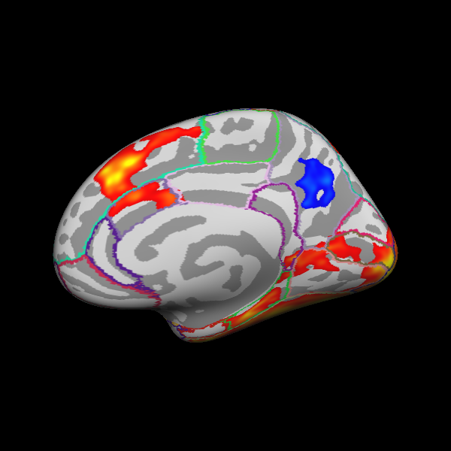
LCBC
Hva gjør hjernen når vi lærer oss ting?
God innlæring
vs.
glemsel
Sneve et al., J Neurosci 2015

Slide 16
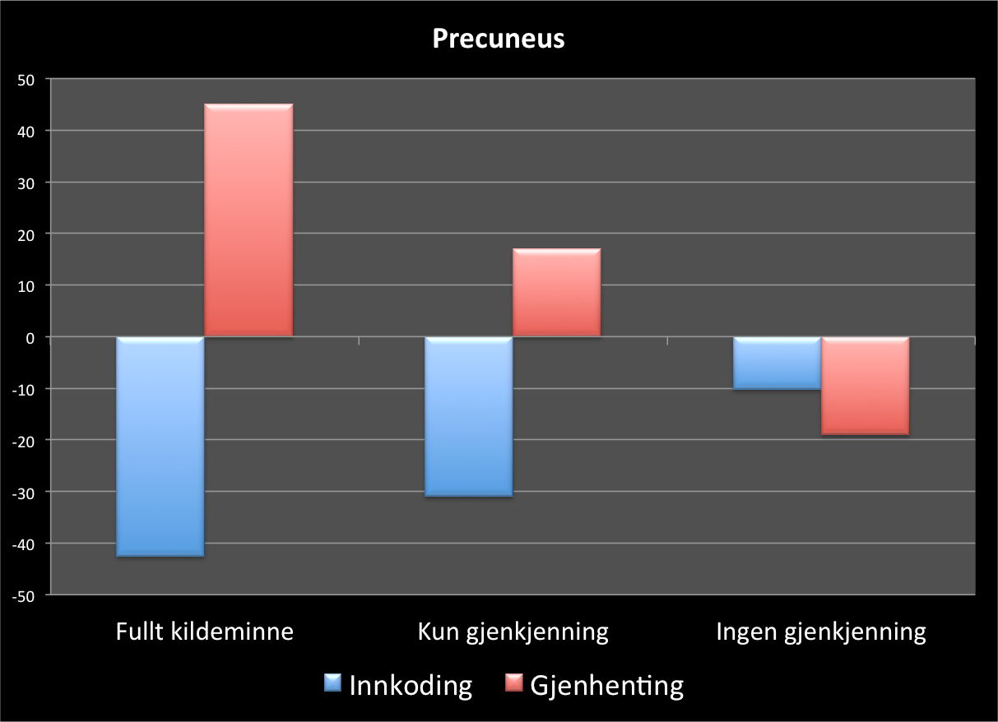
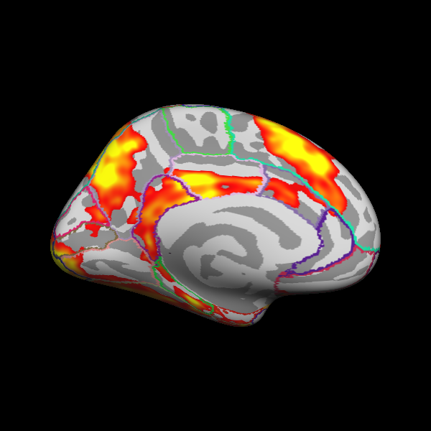
LCBC
Hva gjør hjernen når vi husker ting?
Husker
vs.
glemmer
Sneve et al., J Neurosci 2015

Slide 17
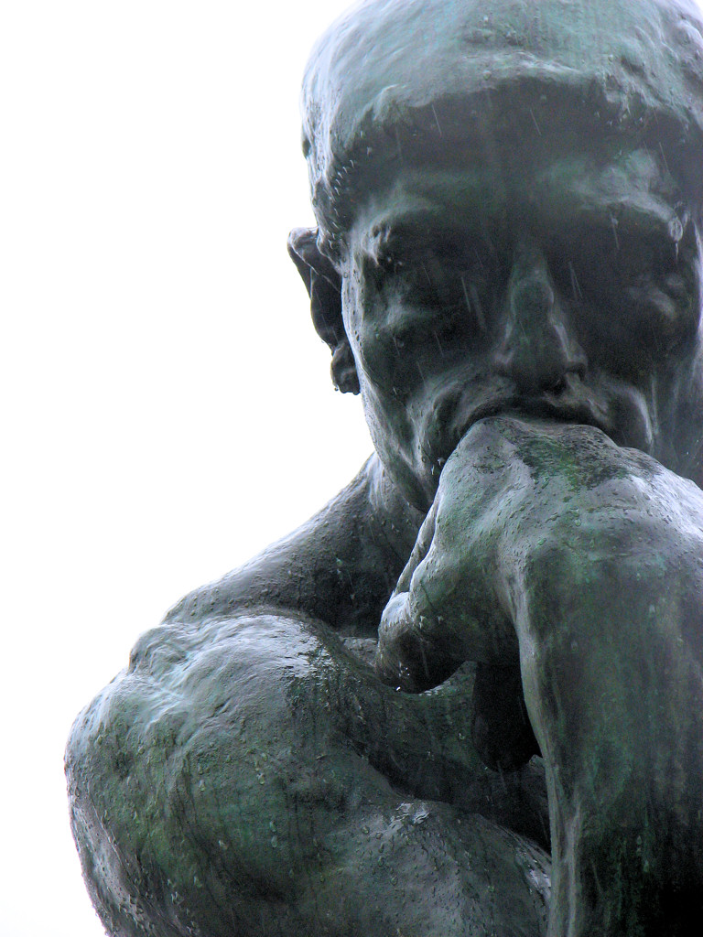
Kan du endre hjernen din ved å tenke?
Ved kognitiv trening?
Også i eldre år?

Slide 18
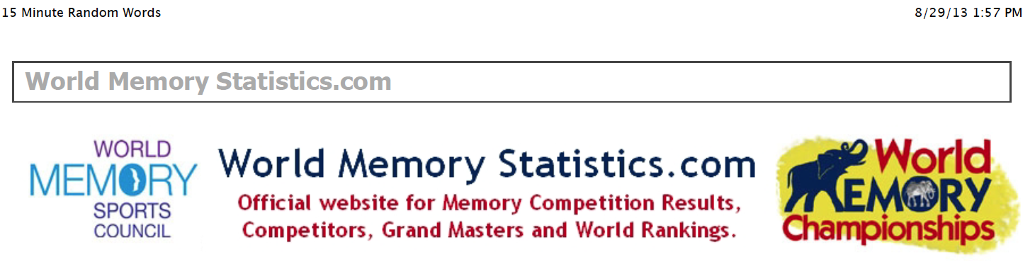
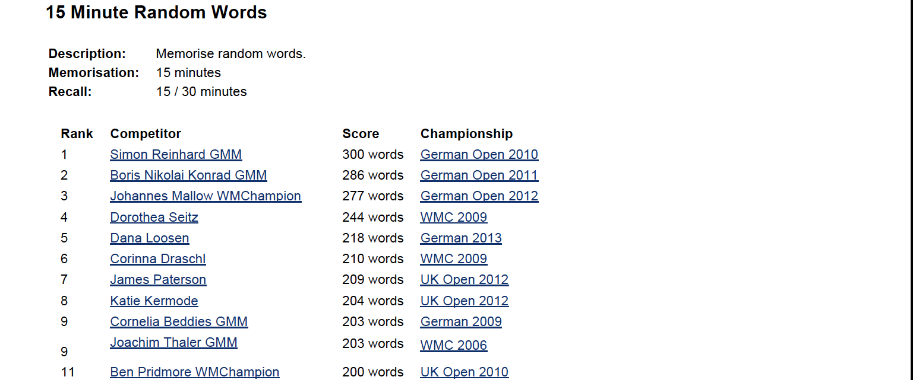

Slide 19
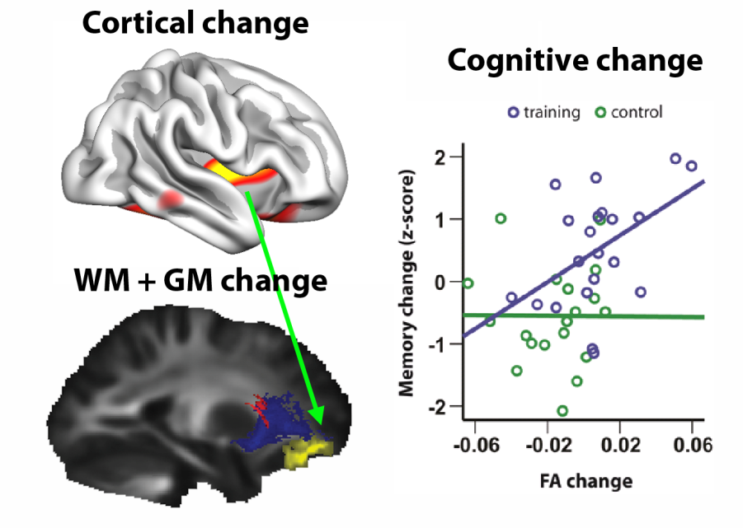
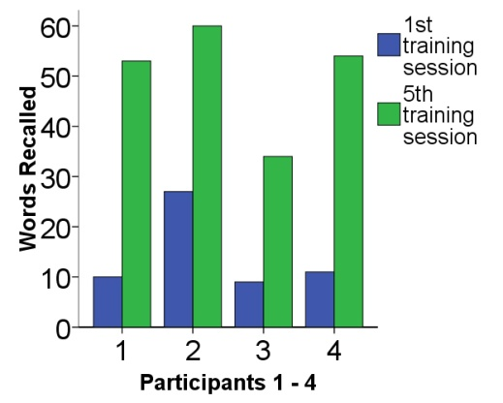
Endring ved kognitiv trening
(Engvig, Fjell…Walhovd, 2010, 2012 Neuroimage; 2011, Human Brain Mapping)

Slide 20
Kan du endre hjernen ved fysisk trening og ernæring?

Slide 21


Slide 22
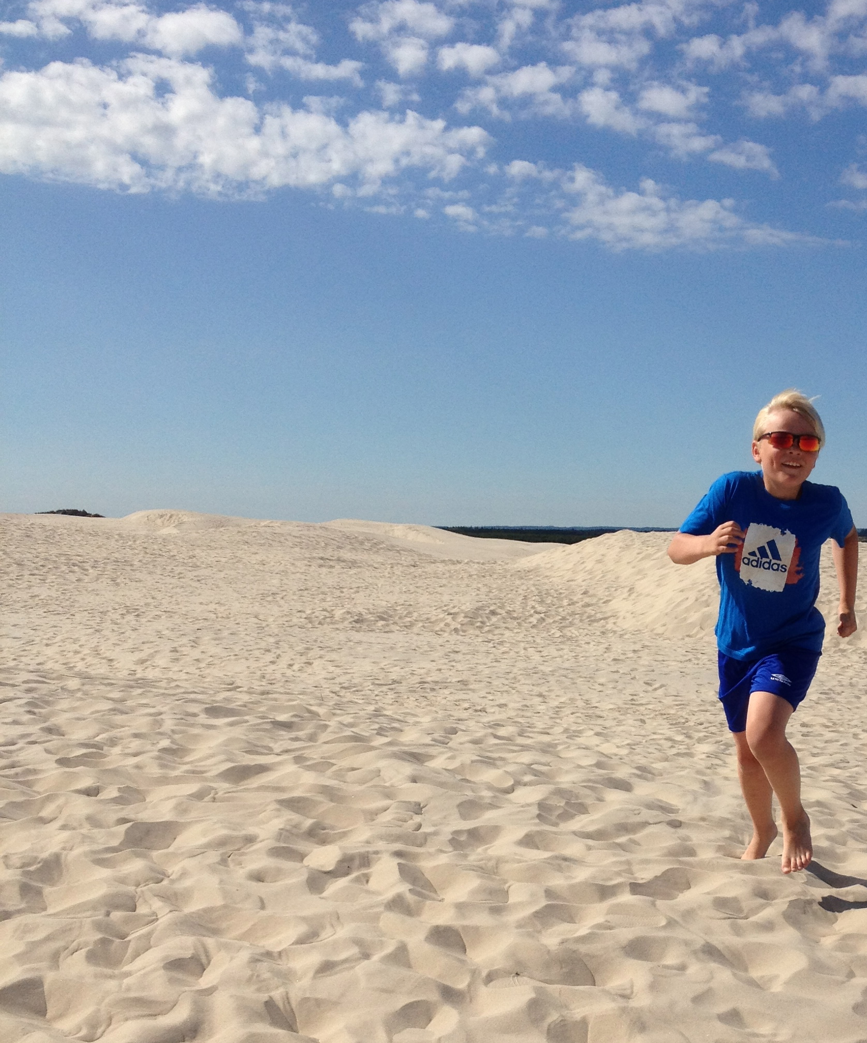
Mennesker evolusjonært typisk i eksplorerende modus under fysisk aktivitet, interaksjon mellom fysisk og mental trening?
Notes:
Flere studier: positive effekter på hjerne og kognisjon
Uklart mht mengde og intensitet, noe evidens for at trening over lengre tid er nødvendig (Patten mfl., 2013, Learn Mem)

Slide 23
LCBC
Walhovd et al., Neurobiology of Aging, 2014

Slide 24
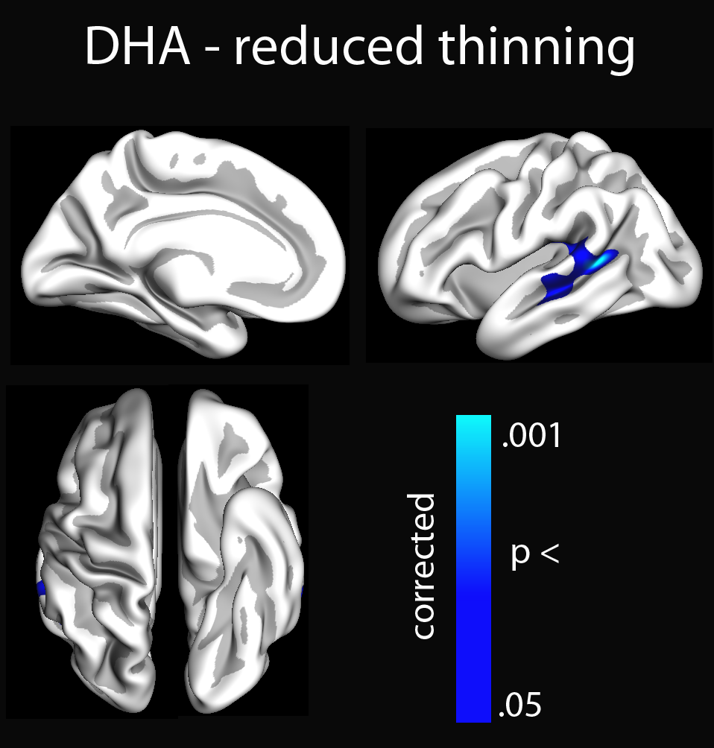
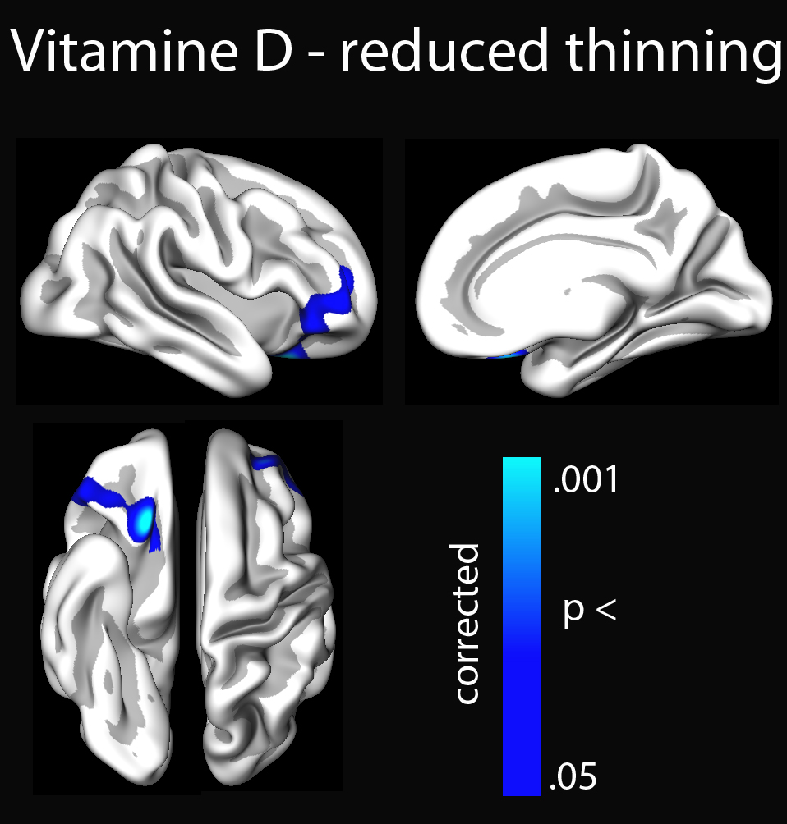
LCBC
Walhovd et al., Neurobiology of Aging, 2014

Slide 25

Oppsummering og veien videre
Kontinuerlige endringer
Stor individuell variasjon
Tidlige og senere faktorer
Hvordan samspiller faktorer på ulike aldre?
Mor med barn , Odd Nerdrum

Slide 26

Takk!
University of Oslo, LCBC
René Westerhausen
Andreas Storsve
Christian K. Tamnes
Egil Nygaard
Didac Vidal
Roser Sala Llonch
Markus Handal Sneve
Håkon Grydeland
Astrid Bjørnebekk
Inge Amlien
Stine K Krogsrud
Espen Langnes
Claudia Nyberg
Ann-Marie Glasø De Lange
Joy-Loi Chepkoech
Lia Mork
Anne Cecilie Sjøli Bråthen
Knut Eiliv Ødegaard Øverbye
James Roe
Darius Adam Rohani
Stine Bjørlow Dalsøren
Stian Andreasen
Oslo University Hospital/LCBC
Atle Bjørnerud
Paulina Due-Tønnessen
Oxford University/LCBC
Heidi Johansen Berg
Umeå University/LCBC
Lars Nyberg
Regional Center for Child and Adolescent Mental Health
Vibeke Moe
Kari Slinning
NTNU
Jon Skranes
Asta Haaberg
UCSD
Anders M Dale
Dominic Holland
Harvard, MGH
Bruce Fischl
Doug Greve
Alle deltagere!

